Slide 1
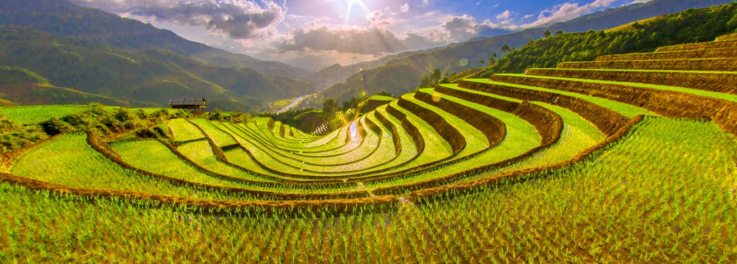
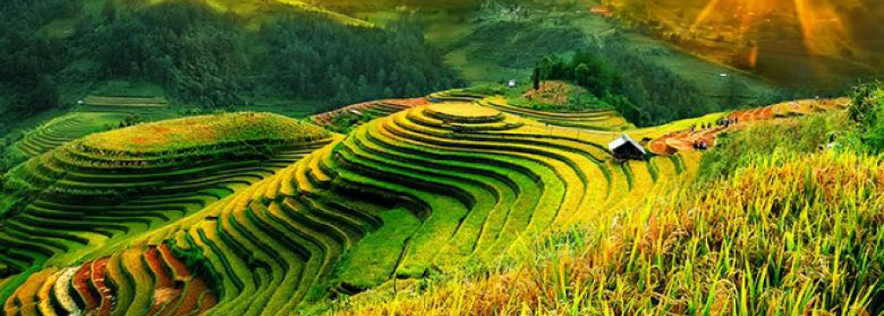

Slide 2









TRÒ CHƠI HỘP QUÀ BÍ MẬT

Slide 3


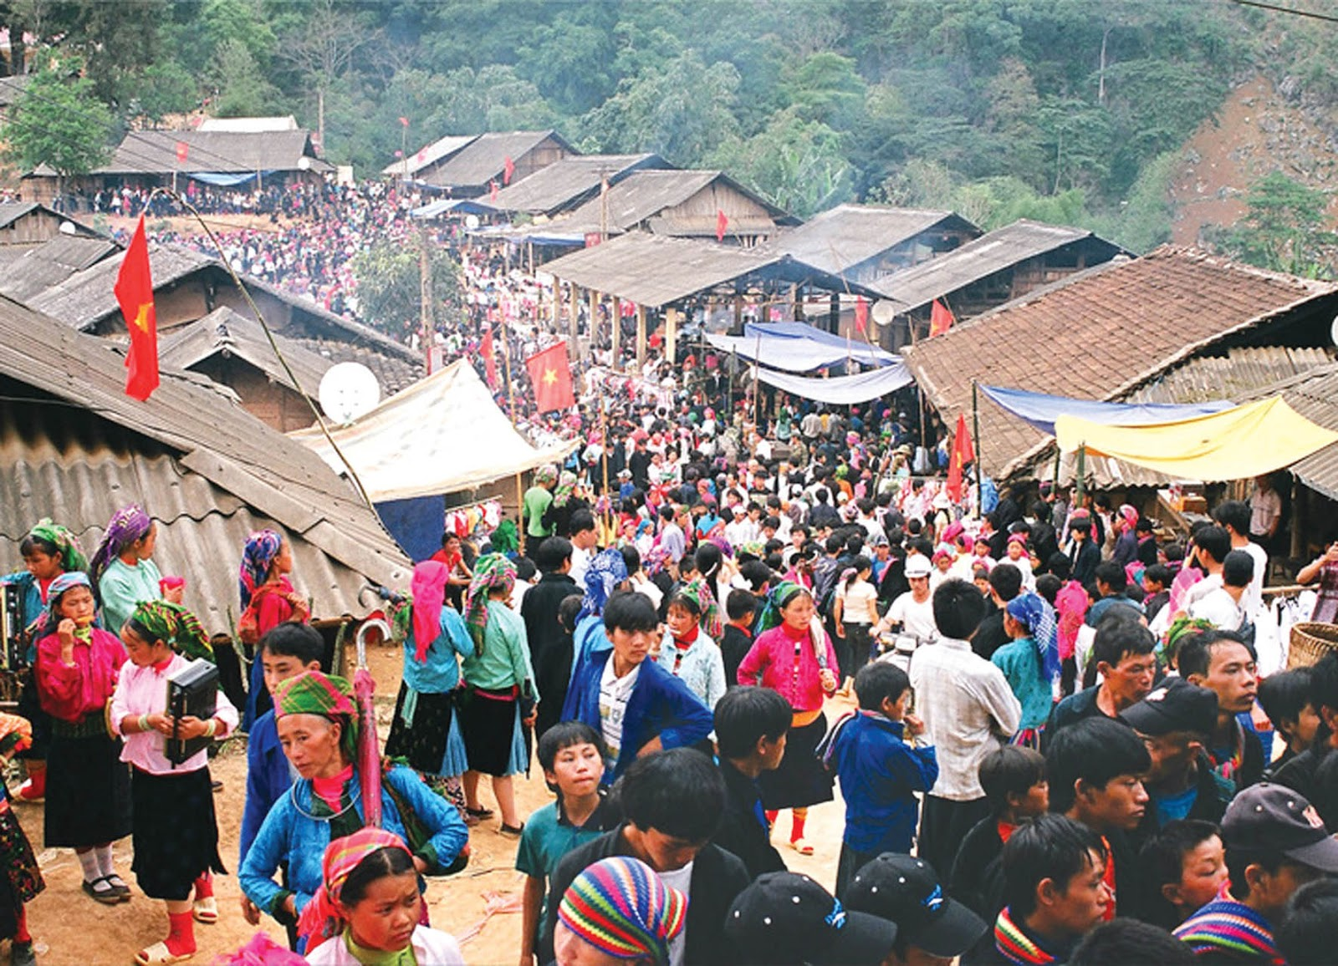




Câu 1: Bạn hãy cho biết đây là hoạt động nào?
1 quyển vở
GO HOME

Slide 4



Câu 2: Đặc điểm trang phục của nữ các dân tộc vùng Trung du và miền núi Bắc Bộ là gì?
1 chiếc bút
GO HOME

Slide 5
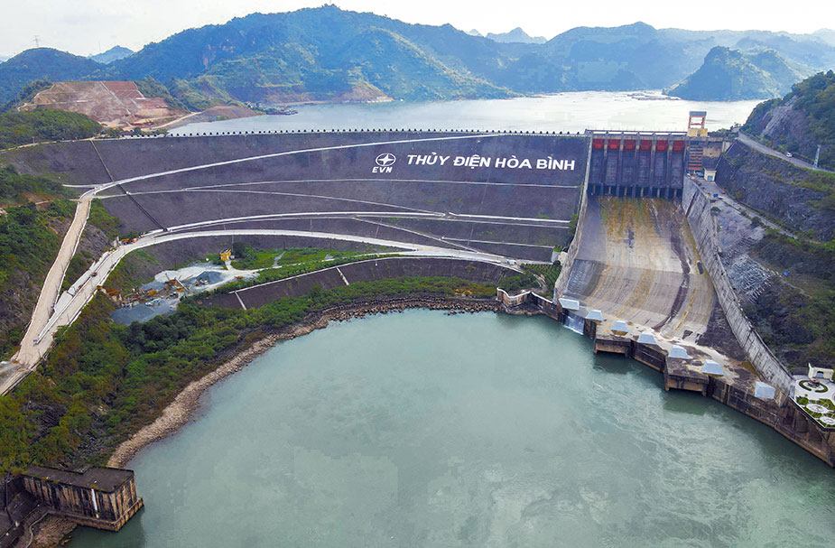
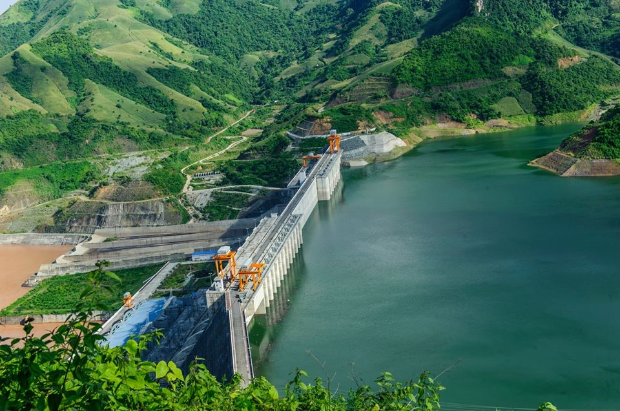
Câu 3: Đây là những công trình nào của vùng Trung du và miền núi Bắc Bộ?
1 tràng pháo tay
GO HOME

Slide 6
Câu 4: Kể tên một số khoáng sản ở vùng Trung du và miền núi Bắc Bộ
1 chiếc thước kẻ
GO HOME

Slide 7
THẢO LUẬN NHÓM
1. Trình bày đặc điểm phân bố dân cư ở vùng Trung du và miền núi Bắc Bộ. Nêu một số nguyên nhân của sự phân bố đó.
2. Tại sao ở vùng Trung du và miền núi Bắc Bộ lại phát triển các hoạt động sản xuất như: làm ruộng bậc thang, xây dựng các công trình thuỷ điện, khai thác khoáng sản?
3. Em ấn tượng điều gì về chợ phiên vùng cao, lễ hội Lồng Tồng và Xòe Thái ở vùng Trung du và miền núi Bắc Bộ?

Slide 8
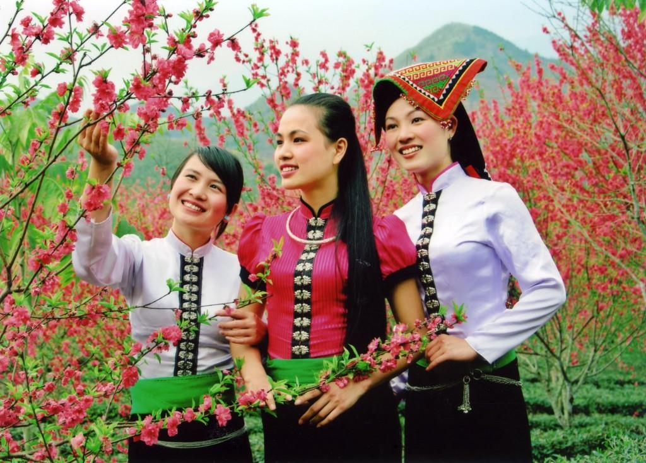
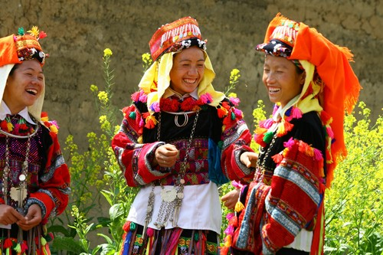
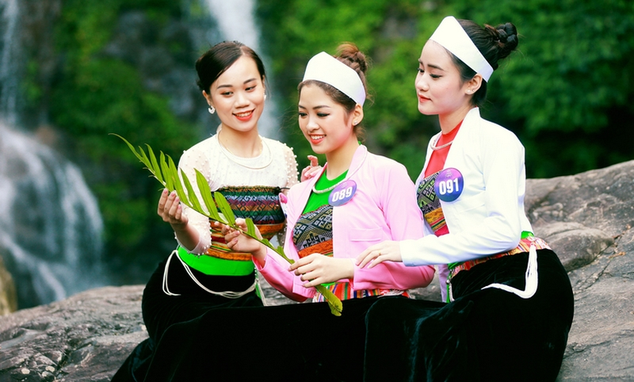
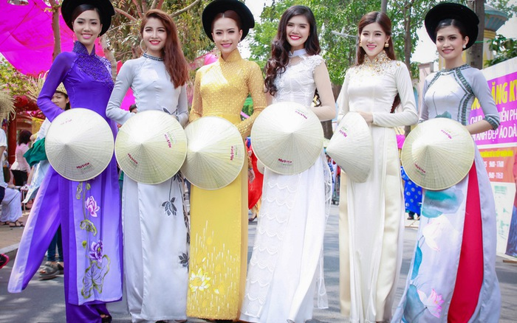
Dân tộc Thái
Dân tộc Dao
Dân tộc Mường
Dân tộc Kinh

Slide 9
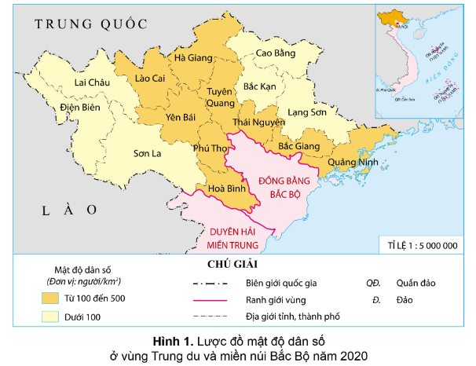

Slide 10
2. Tại sao ở vùng Trung du và miền núi Bắc Bộ lại phát triển các hoạt động sản xuất như: làm ruộng bậc thang, xây dựng các công trình thuỷ điện, khai thác khoáng sản?

Slide 11
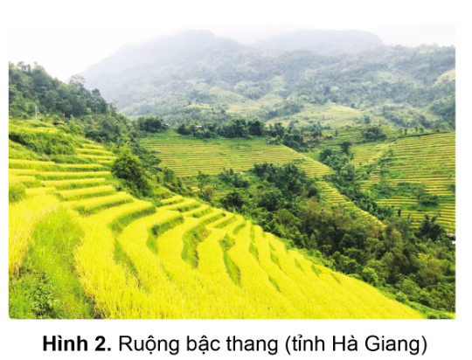
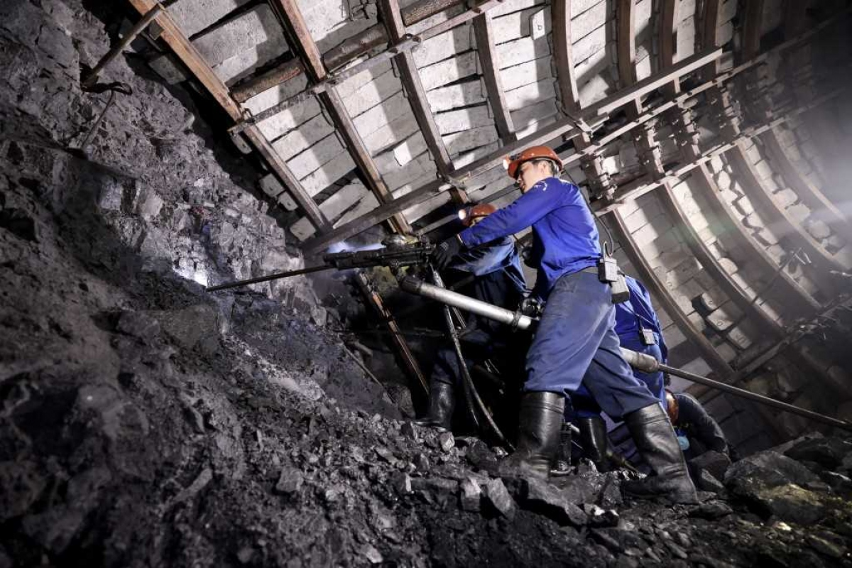

Slide 12
3. Em ấn tượng điều gì về chợ phiên vùng cao, lễ hội Lồng Tồng và Xòe Thái ở vùng Trung du và miền núi Bắc Bộ?

Slide 13
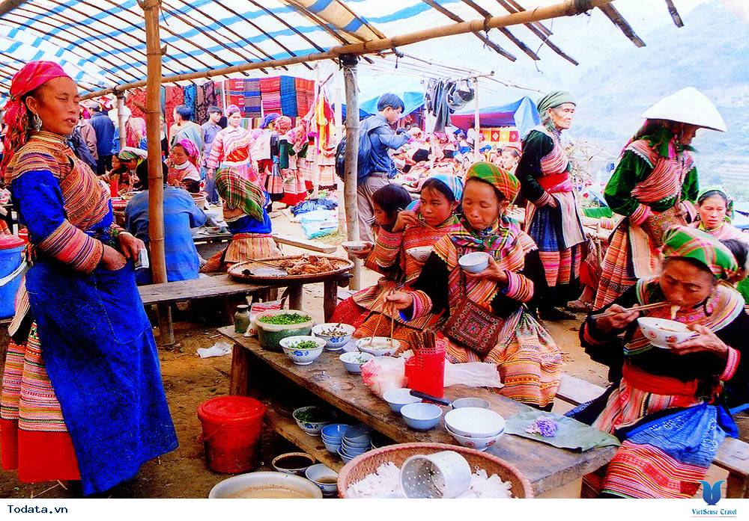
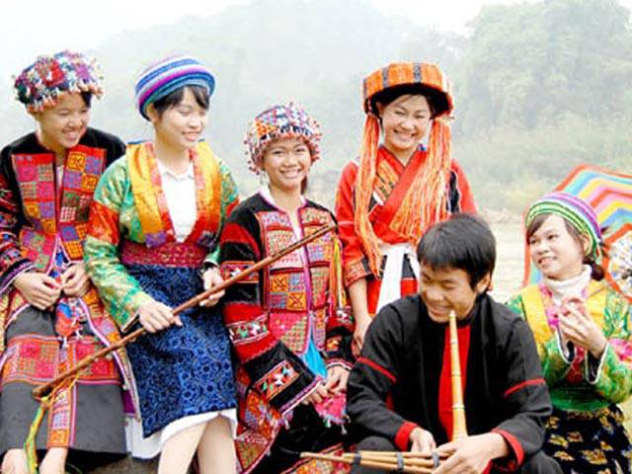

Slide 14
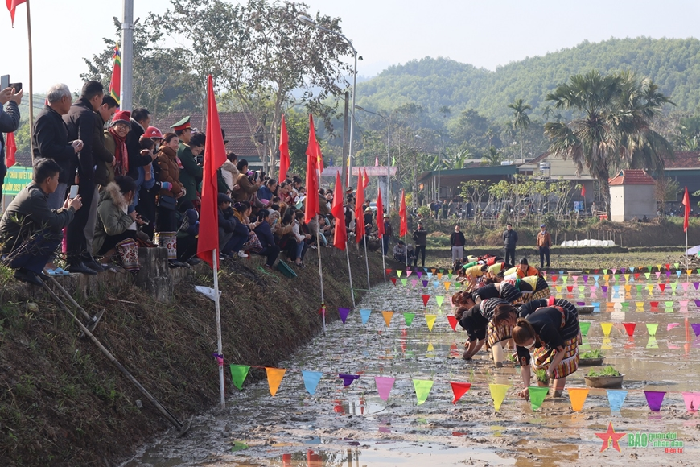
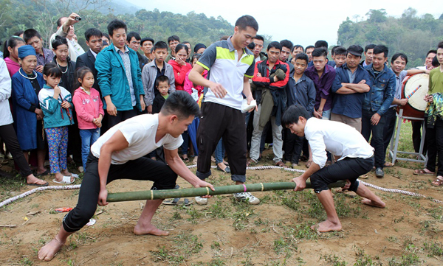
Lễ hội Lồng Tồng

Slide 15
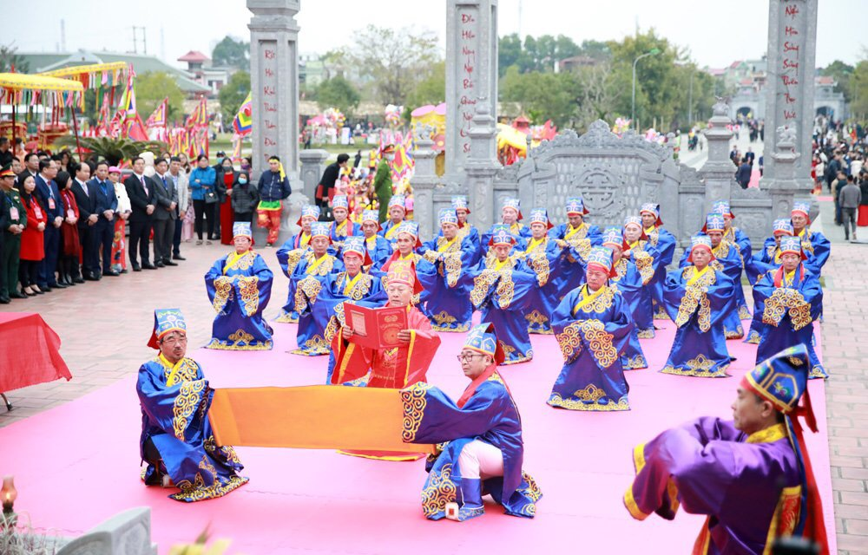
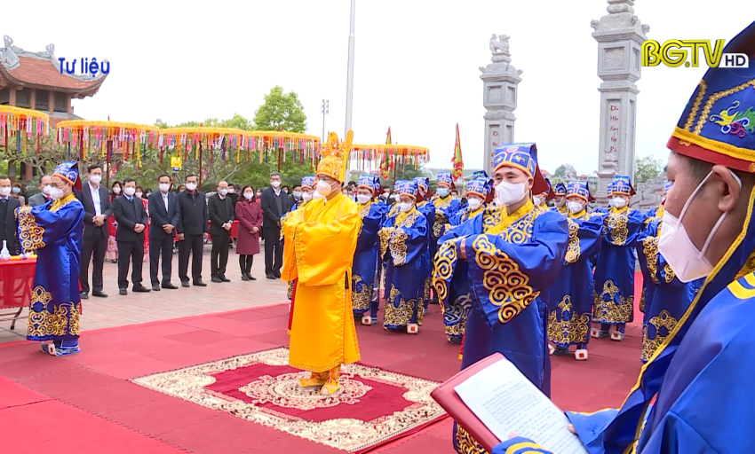
Lễ hội Xương Giang ( Bắc Giang)

Slide 16
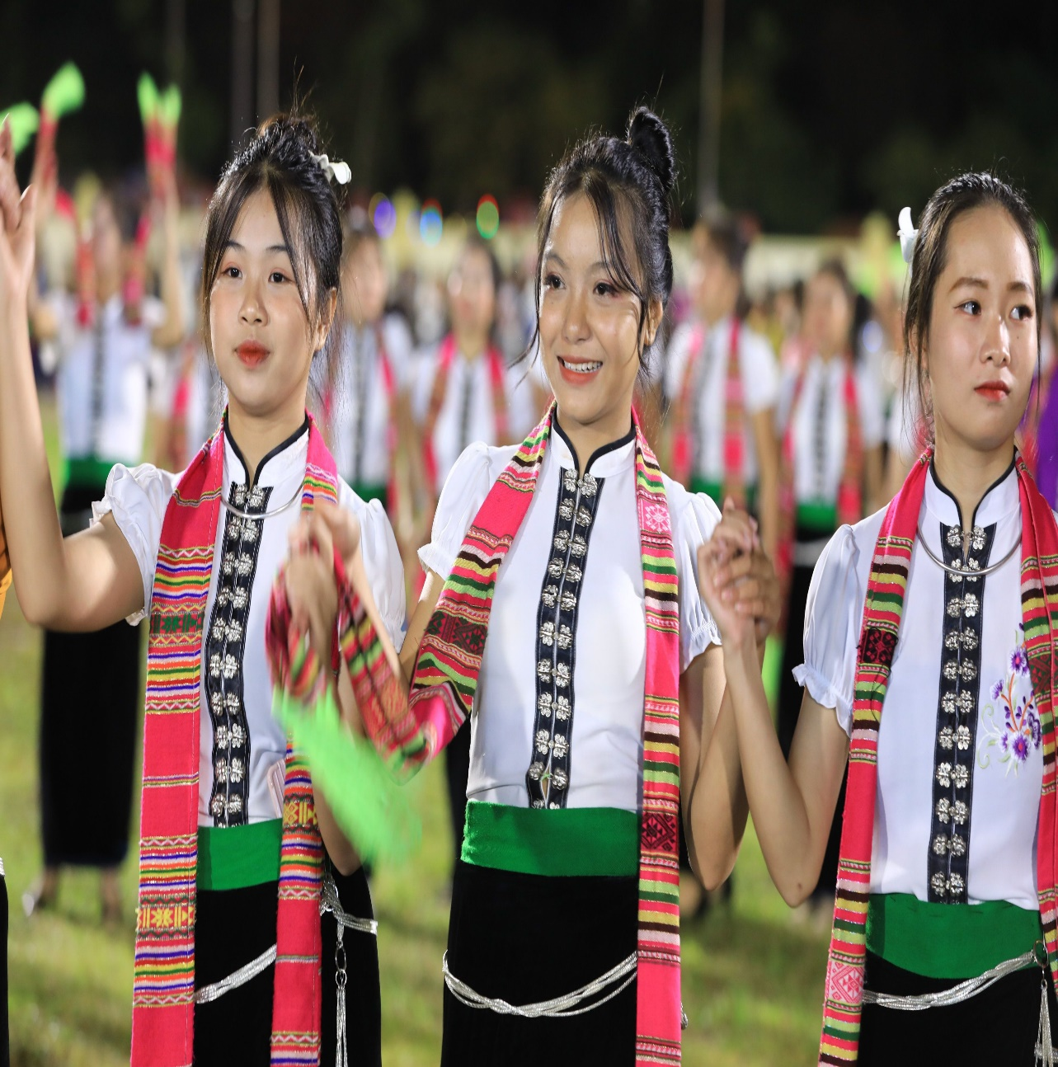
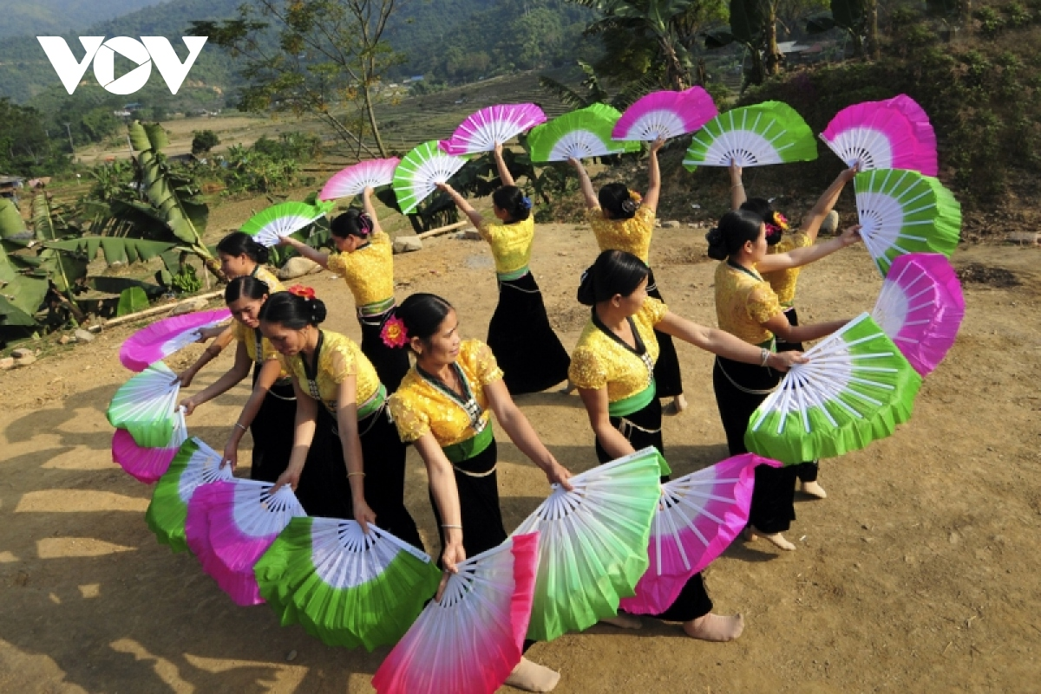
Xòe Thái

Slide 17
MỘT SỐ LƯU Ý KHI VẼ SƠ ĐỒ TƯ DUY
- Xác định nội dung chính và các từ khóa.
- Nội dung các từ khóa ngắn gọn, viết bằng chữ in hoa.
Độ dài từ khóa bằng độ dài của nhánh.
Chữ của nhánh nào thì cùng màu với nét vẽ của nhánh đó.

Slide 18























Slide 19
Lựa chọn một trong hai nhiệm vụ dưới đây:
Nhiệm vụ 1: Bạn Hoa và bạn Minh đang tranh luận về ảnh hưởng của việc xây dựng các công trình thuỷ điện đối với đời sống và sản xuất. Bạn Hoa nói: “Đắp đập ngăn sông để làm thuỷ điện đem lại nhiều lợi ích cho đời sống và sản xuất". Bạn Minh nói: “Tớ lại nghĩ, làm thuỷ điện không chỉ mang lại lợi ích mà còn ảnh hưởng tiêu cực tới môi trường và cuộc sống của người dân xung quanh”. Em đồng ý với ý kiến của bạn nào? Hãy nêu ví dụ để bảo vệ ý kiến của mình.
Nhiệm vụ 2: Tìm hiểu và giới thiệu về một lễ hội ở vùng Trung du và miền núi Bắc Bộ.

Slide 20
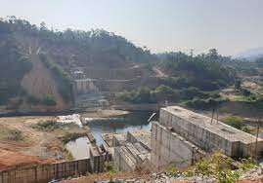
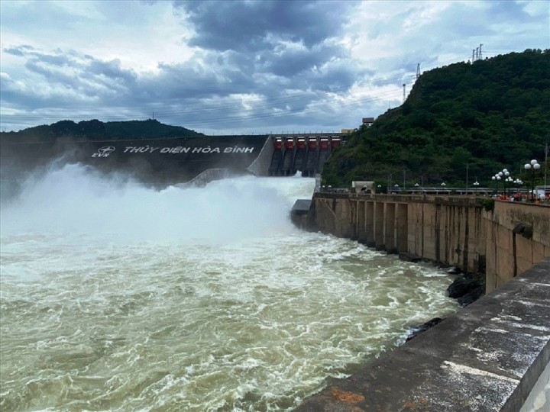
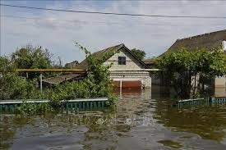

Slide 21
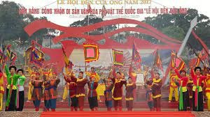
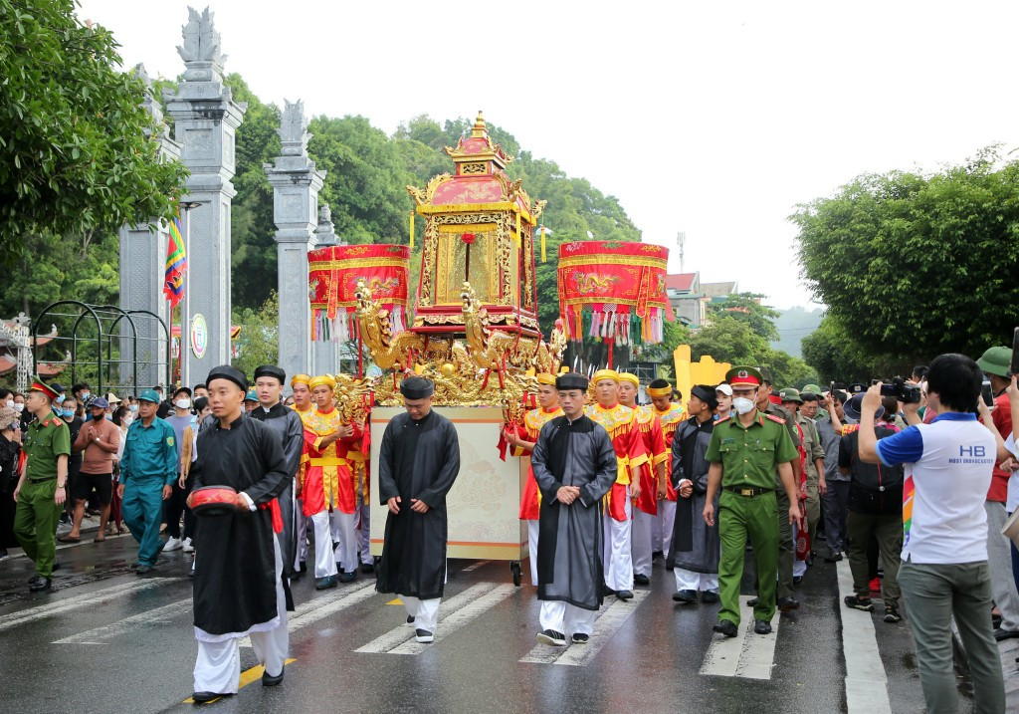
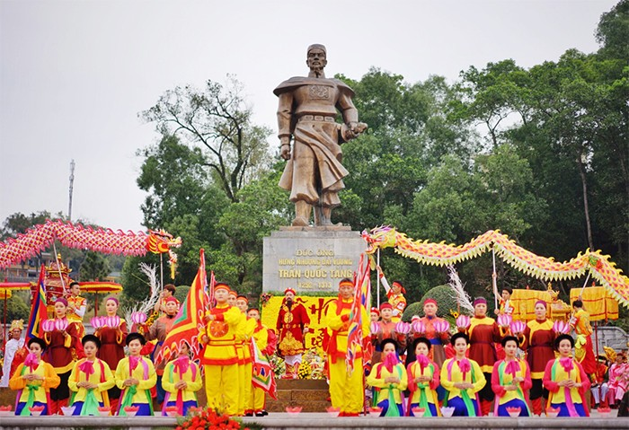
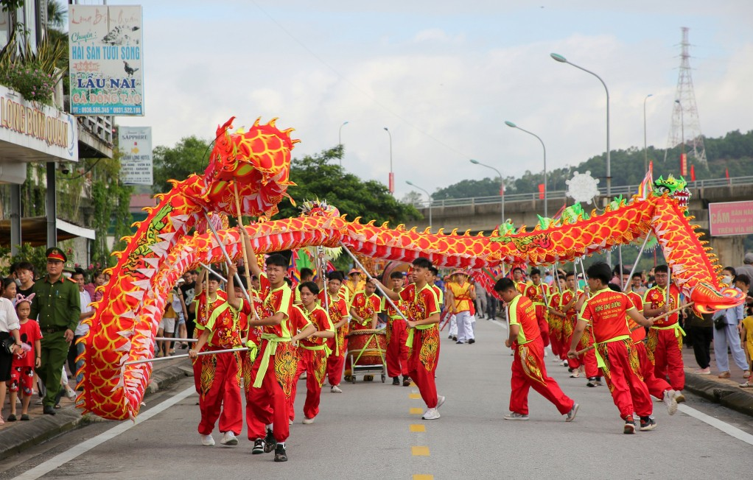

Slide 22
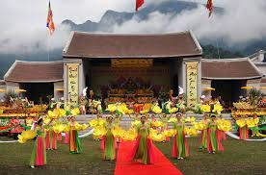
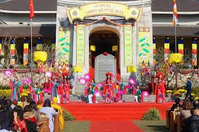
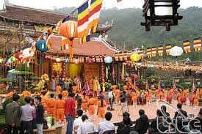
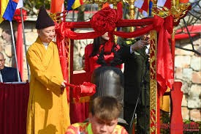

Slide 23
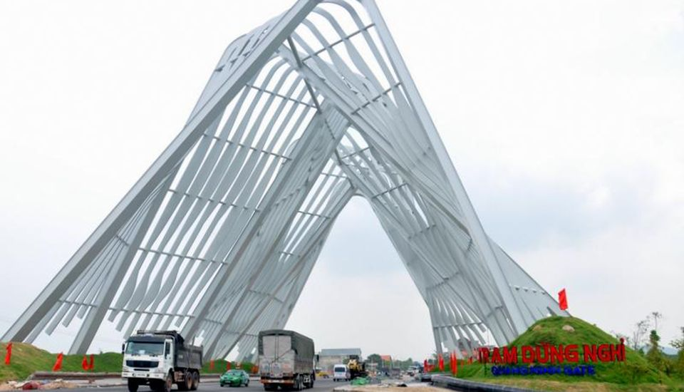

Slide 24
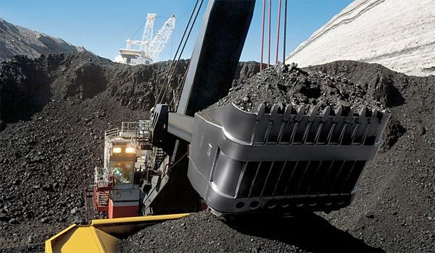
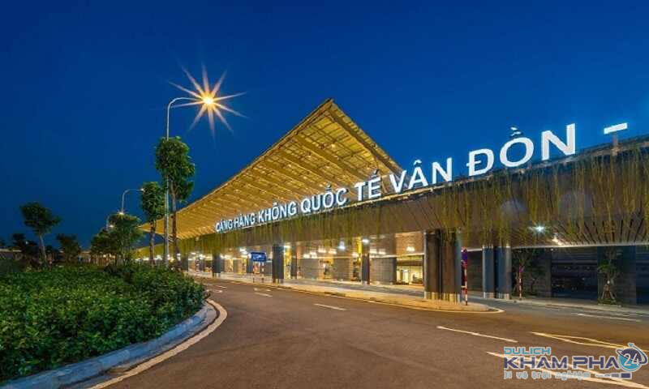
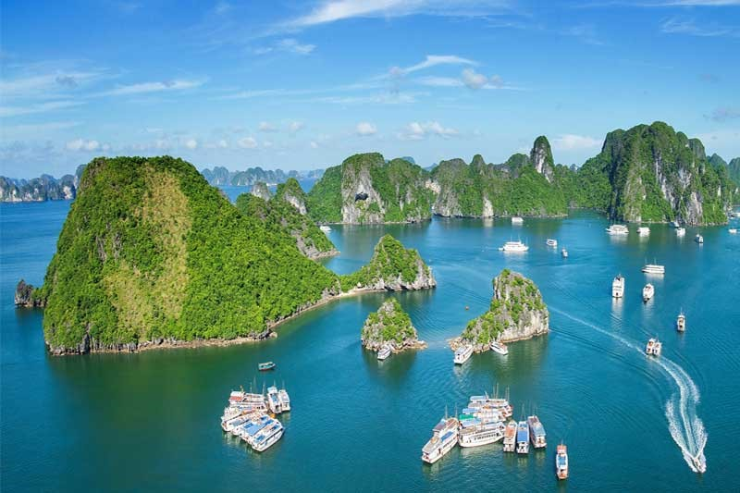
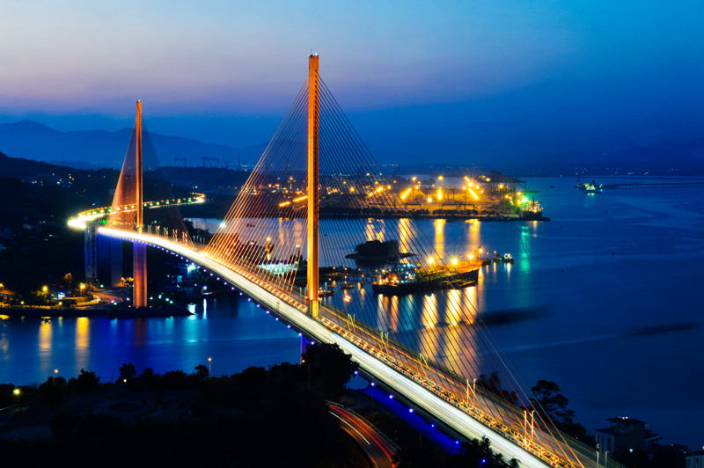

Slide 25
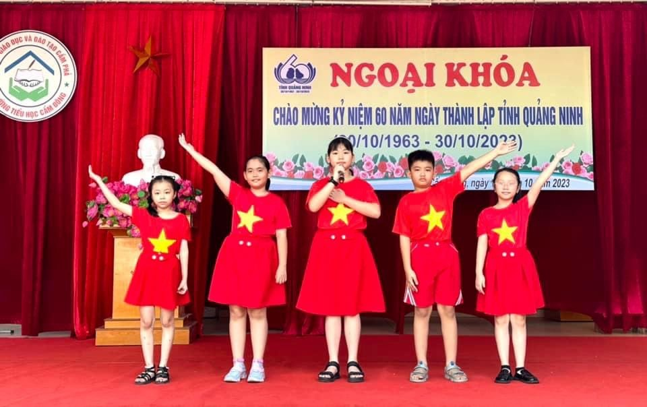

Slide 26
